Slide 1


Charge the Circuit: Modelling Public Charging With An Electric Circuit Model
HiMCM 2019 Problem A Team 10005

Slide 2
目录
问题分析
获奖情况
论文分析

Slide 3
问题分析
问题A：公共场所充电与能源问题
分析公共场所的充电能源利用
预测未来的能源利用
建立能源利用模型并求出最小值
问题B：瓶子回收与生态环境保护
分析改变水瓶政策的影响
建立影响模型并实际应用
将模型拓展到不同的情况并且分析

Slide 4
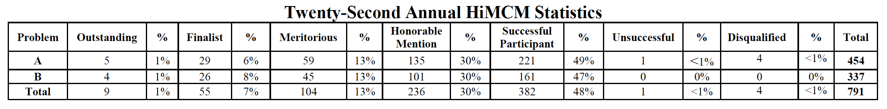
获奖分析
题目选择略有不均，奖项分布相对均匀
我校9810, 10005, 10007, 10008获得Meritorious奖项，9811, 10006, 10009, 10010获得Honorable Mention奖项，9812, 10004获得Successful Participant奖项，符合我校奖项分布规律
Outstanding奖项的9支队伍中有5支来自中国（9548 华二，9824浙江杭州外国语，9844人大附中，9869七宝，10057上中国际），与HiMCM奖项分布比较符合

Slide 5
论文分析
本次选用的论文是10005论文
Meritourious奖项
指导老师JUNJUN CHEN（陈珺珺）
组员为 ZHEHAN XU（许哲涵），TONG XIN，JINGWEN GU（顾景文），CHENGYANG YUE（岳乘阳）

Slide 6
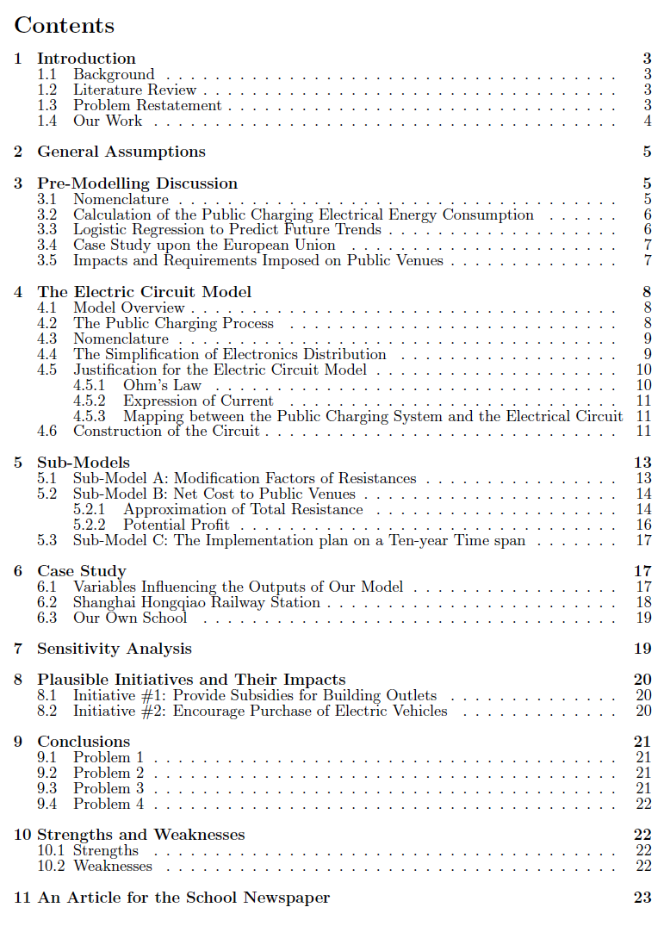
论文目录 – Pg. 2
介绍放在最前面
假设
建模前的讨论
电流模型（主模型）
电阻，成本（子模型）
实际应用
敏感度分析
结论与优缺点

Slide 7
论文概要 – Pg. 1
首先讲述了模型核心内容，并且直接点出结论。（Para. 1）
其次是电路分析的相关内容与结论。（Para. 2）
考虑两种极端情况并取加权平均进行计算，利用Logistic回归进行拟合。（Para. 3）
对模型的实际应用，考虑实际经济效应。（Para. 4）
为提升经济效益提出几个实际建议。（Para. 5）
敏感度分析，优缺点分析.。（Para. 6）

Slide 8
论文概要 – 值得学习的地方
结论性的东西为主，一目了然
总体结构和论文目录，论文正文较为类似，为后文作结构树立
利用了粗体进行重点的强调

Slide 9
简介 – Pg. 3, 4
背景介绍：能量使用的历史变化趋势，电子产品对能量的依赖性，建立模型的目的与意义
文献综述：他人对未来能源使用变化的预测，现有文献和研究的不足
问题重述：分析变化趋势，分析公共区域充电的影响，计算成本，分析如何填回成本，模型调整应用到不同场馆，分析如何减少净成本，提出建议减少净成本
要做的事：查找能量变化数据并分析，估计可能的影响，分析电路主模型，建立电阻、习惯、兴趣的子模型，考虑变量取值，应用，建议，调整变量，敏感度分析

Slide 10
简介 – 值得学习的地方
进行了文献综述，分析所查阅到的文献的优缺点以及本论文所弥补的点
背景提到了现有的数据以及研究意义
将问题拆分为多个部分，而不是简单的把每一问重述一遍

Slide 11
总体假设 – Pg. 5
影响场馆安装、升级装置是场馆的“兴趣” – 成本最小化
总能量消耗=平民消耗+非平民消耗，非平民消耗=农业+工业+交通业+服务业 – 其它占比小，考虑太复杂
平民消耗=家用消耗+公共区域消耗 – 在家里耗电（空调，家庭充电器）或公共区域充电，其它的已经算做非平民消耗
满意度满足一定大小，营收额和服务价值成正比 – 大部分服务价值都会被消耗

Slide 12
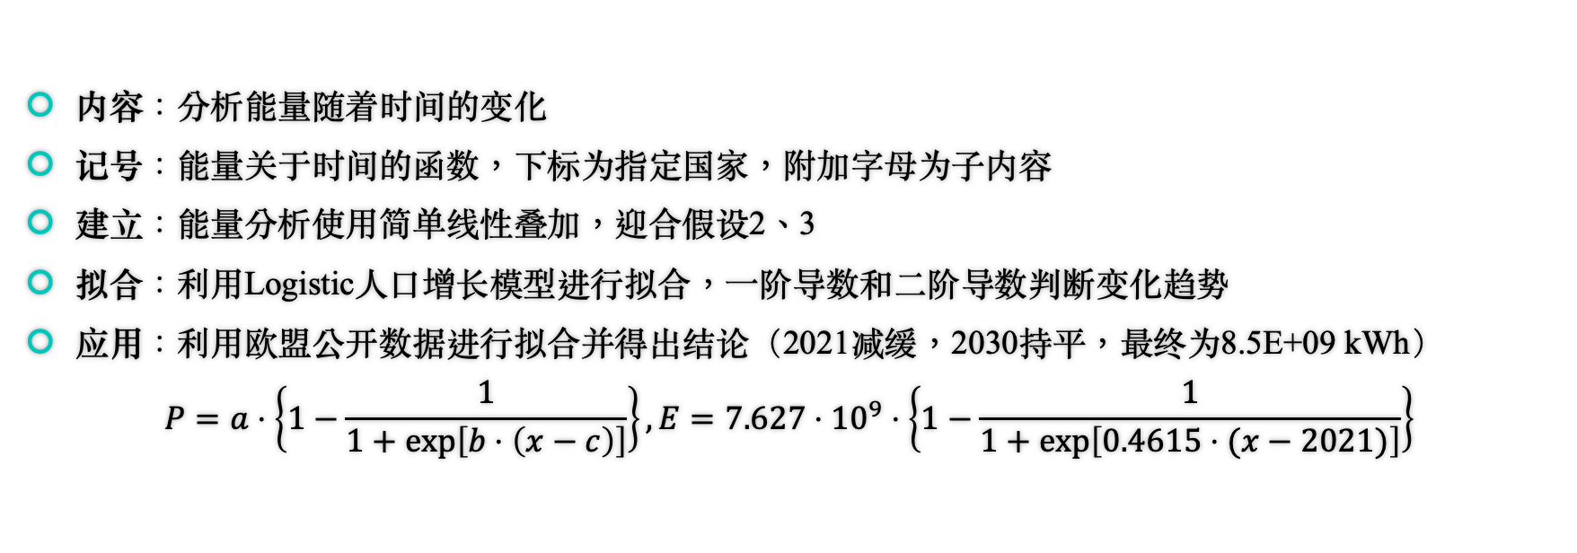
模型前研讨 – Pg. 5 - 7
内容：分析能量随着时间的变化
记号：能量关于时间的函数，下标为指定国家，附加字母为子内容
建立：能量分析使用简单线性叠加，迎合假设2、3
拟合：利用Logistic人口增长模型进行拟合，一阶导数和二阶导数判断变化趋势
应用：利用欧盟公开数据进行拟合并得出结论（2021减缓，2030持平，最终为8.5E+09 kWh）
$$P=a⋅\left\{1−\frac{1}{1+\exp\left[b⋅\left(x−c\right)\right]}\right\}, E=7.627⋅{10}^{9}⋅\left\{1−\frac{1}{1+\exp\left[0.4615⋅(x−2021)\right]}\right\}$$

Slide 13
模型前研讨 – 值得学习的地方
将一些显然的，简单的，通用的放到主模型外面，不拉低主模型的专业程度
通过简单的分析得出不简单的结论
将假设与实际模型进行紧密联系
变量名简单而显而易见

Slide 14
模型前研讨 – 一些问题
Logistic人口增长模型仅适用于有明显因素导致增长率下降（例如病毒传播–疫情防控）或控制最大值（例如人口增长–食物问题）的时候适用，因此二阶导数先正后负，一阶导数先增加后减小。
并没有明确指明能量为何适合Logistic人口增长模型（或许它根本就不适合）
利用灰色预测模型可能是一个更好的选择
另一种想法：未来节能–需求平衡，总能量可能趋于稳定？
From stOOrz_AFOerXRH

Slide 15
Gray Box Model – CrisperDong
Reasons why Logistic Regression is not Scientific:
The Maximum of Energy Consumption is not Obvious
The production of Electricity will increase as Technology develops through time
What is Gray Box Model?
A prediction method
Mathematical Basis: Differential Equation
A long-term description of a Development Trend
Mathematical Derivation Process is tedious

Slide 16
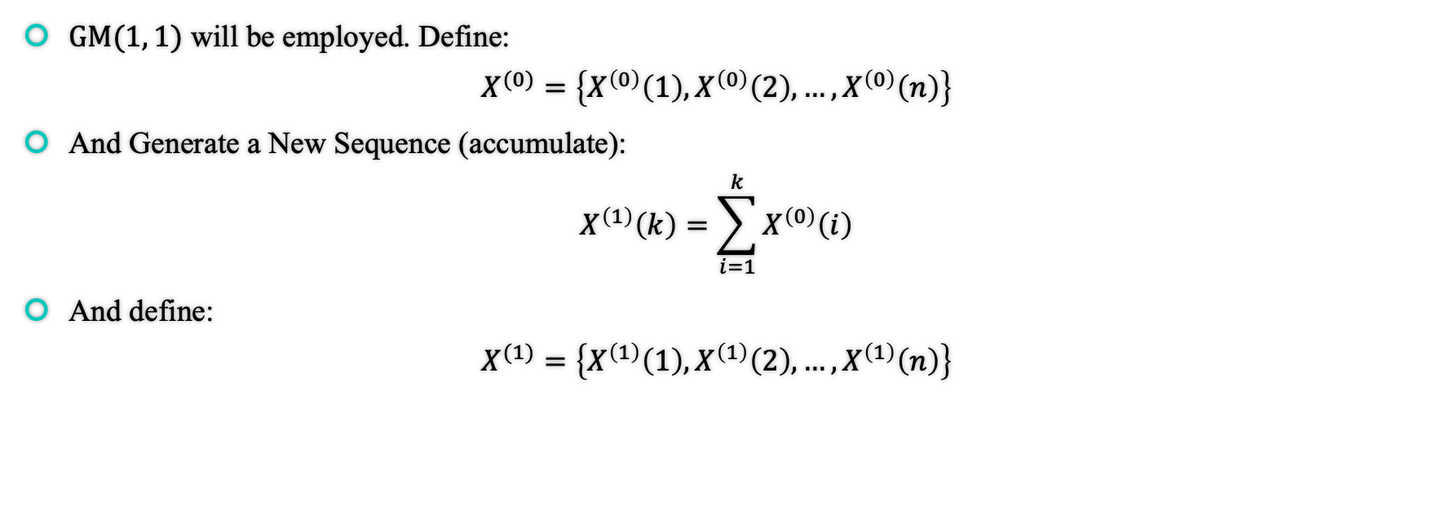
Gray Box Model – CrisperDong
$GM(1, 1)$ will be employed. Define:
$$X^{(0)}=\left\{X^{\left(0\right)}\left(1\right),X^{\left(0\right)}\left(2\right),…,X^{\left(0\right)}\left(n\right)\right\}$$
And Generate a New Sequence (accumulate):
$$X^{\left(1\right)}\left(k\right)=\sum_{i=1}^{k}{X^{\left(0\right)}\left(i\right)}$$
And define:
$$X^{(1)}=\left\{X^{\left(1\right)}\left(1\right),X^{\left(1\right)}\left(2\right),…,X^{\left(1\right)}\left(n\right)\right\}$$

Slide 17
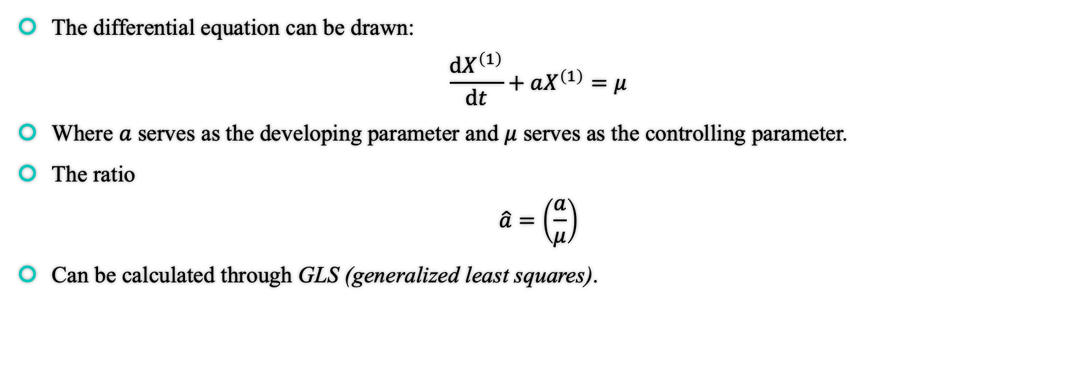
Gray Box Model – CrisperDong
The differential equation can be drawn:
$$\frac{dX^{\left(1\right)}}{dt}+aX^{\left(1\right)}=μ$$
Where $a$ serves as the developing parameter and $μ$ serves as the controlling parameter.
The ratio
$$\hat{a}=\left(\frac{a}{μ}\right)$$
Can be calculated through GLS (generalized least squares).

Slide 18
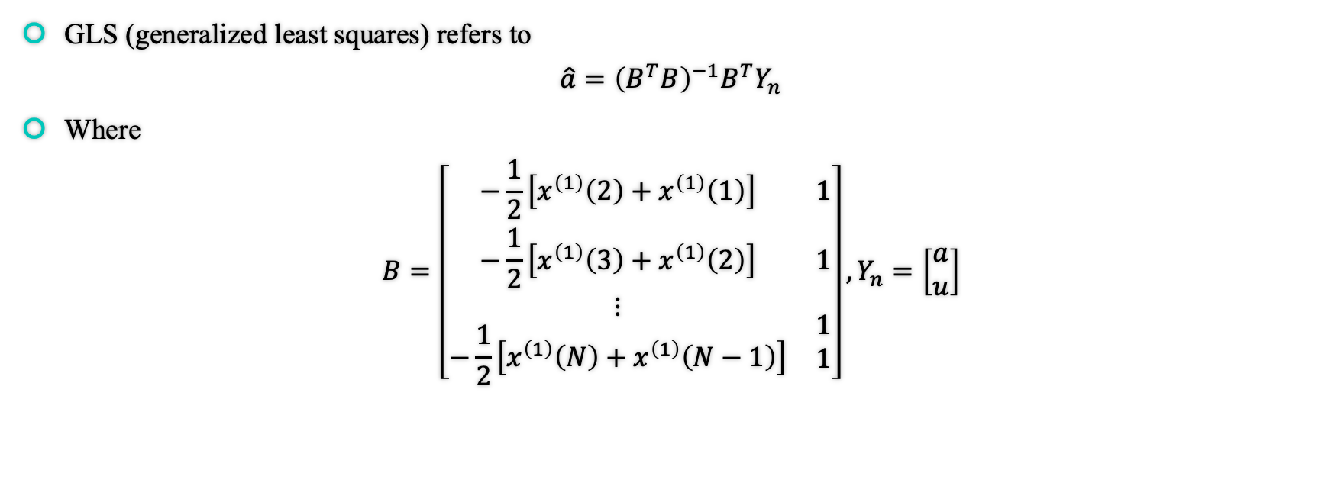
Gray Box Model – CrisperDong
GLS (generalized least squares) refers to
$$\hat{a}={\left(B^{T}B\right)}^{−1}B^{T}Y_{n}$$
Where
$$B=\left[\begin{matrix}−\frac{1}{2}\left[x^{\left(1\right)}\left(2\right)+x^{\left(1\right)}\left(1\right)\right] & 1 \\ −\frac{1}{2}\left[x^{\left(1\right)}\left(3\right)+x^{\left(1\right)}\left(2\right)\right] & 1 \\ \begin{aligned}⋮ \\ −\frac{1}{2}\left[x^{\left(1\right)}\left(N\right)+x^{\left(1\right)}\left(N−1\right)\right]\end{aligned} & \begin{aligned}1 \\ 1\end{aligned}\end{matrix}\right],Y_{n}=\left[\begin{matrix}a \\ u\end{matrix}\right]$$

Slide 19
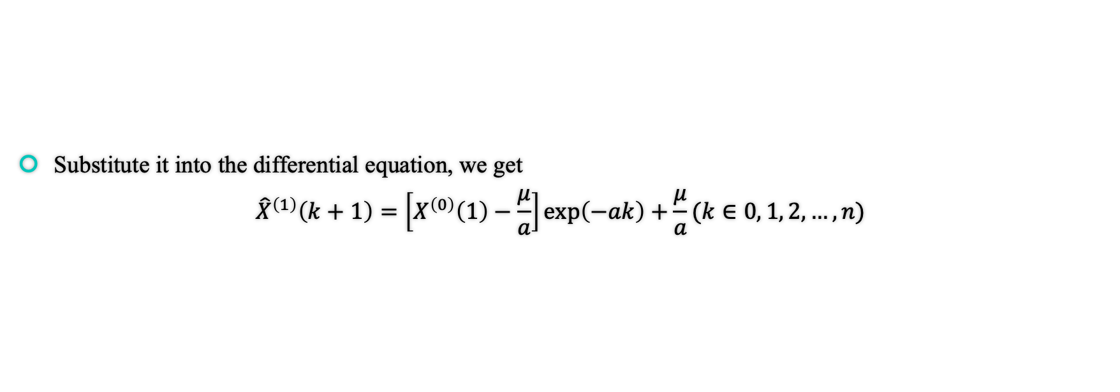
Gray Box Model – CrisperDong
Substitute it into the differential equation, we get
$${\hat{X}}^{\left(1\right)}\left(k+1\right)=\left[X^{\left(0\right)}\left(1\right)−\frac{μ}{a}\right]\exp\left(−ak\right)+\frac{μ}{a}(k∈0, 1, 2, …,n)$$

Slide 20
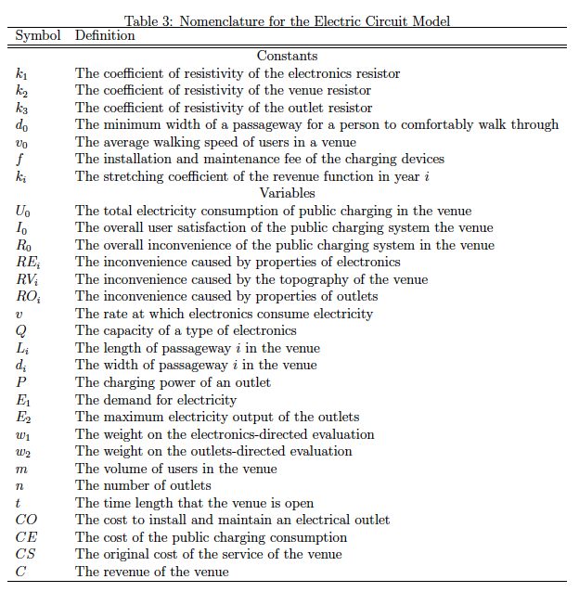
电流环路模型 – Pg. 8-13
综述：将各种各样的变量联系在一起
因素分析：
场馆本身 – 环境因素，直接影响布局
电子设备 – 多种电子设备和最高效利用
插座 – 插座的布局和电源电阻
变量如图

Slide 21
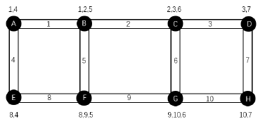
电流环路模型 – Pg. 8-13
模型简化：将现实的复杂问题简化为简单的问题
电子设备的分布如果是个体的，以不同密度、概率性的分布，大量的电子设备会使模型过于复杂
电子设备的分布如果是连续的，会带来各种各样的运算
简化为一个简易拓扑网格图，节点和现实场馆相关，电子设备智能分布在节点

Slide 22
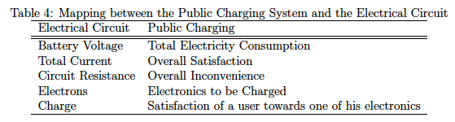
电流环路模型 – Pg. 8-13
模型的解释
一系列在闭合电路中的导线 = 场馆的走道
一定数量级的导线中的自由电子 = 待充电的电器
电阻 = 走道的长度，宽度（阻碍因素）
电流通过特定节点时的满意度的上升
在导线两端的电压（电动势）使电子定向流动 = 耗电量
总电流 =总体满意度（电动势导致的结果）

Slide 23
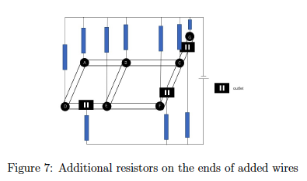
电流环路模型 – Pg. 8-13
电路的建立
将平面图拓扑结构化
在适当的地点添加插座
添加适当的电线组成闭合回路
添加电阻表示不便性

Slide 24
电流环路模型 – 值得学习的地方
将现实中多因素化为一个简单的数学化模型（拓扑图）
类比物理中的电路，将不同的物理量转化为模型中的自变量和因变量
从现实因素推出所需要使用的变量

Slide 25
电流环路模型 – 一些问题
离散分布的电器的确会比较难进行处理，但是连续分布的电器是否也难处理？
是否可以使用函数、微积分等思想连续分布以优化模型？
（时间不足，并没有进行具体实现）
变量图中的rate consuming energy可简单的用功率power替代

Slide 26

电阻子模型 – Pg. 13, 14
三种电阻：
用电器本身所产生的电阻$RE_{i}=k_{1}v$
用电器数量
用电器类型
用户使用习惯
总需求量

Slide 27

电阻子模型 – Pg. 13, 14
三种电阻：
走道所产生的电阻$R=\frac{ρL}{S}, RV_{i}=\frac{k_{2}L_{i}}{d_{i}}$
用户不愿意走很长的路去充电
通道宽度影响用户密度
利用电阻公式推得

Slide 28

电阻子模型 – Pg. 13, 14
三种电阻：
插座产生的电阻（主要因素）$RO_{i}=\frac{k_{3}}{P_{i}}$

Slide 29
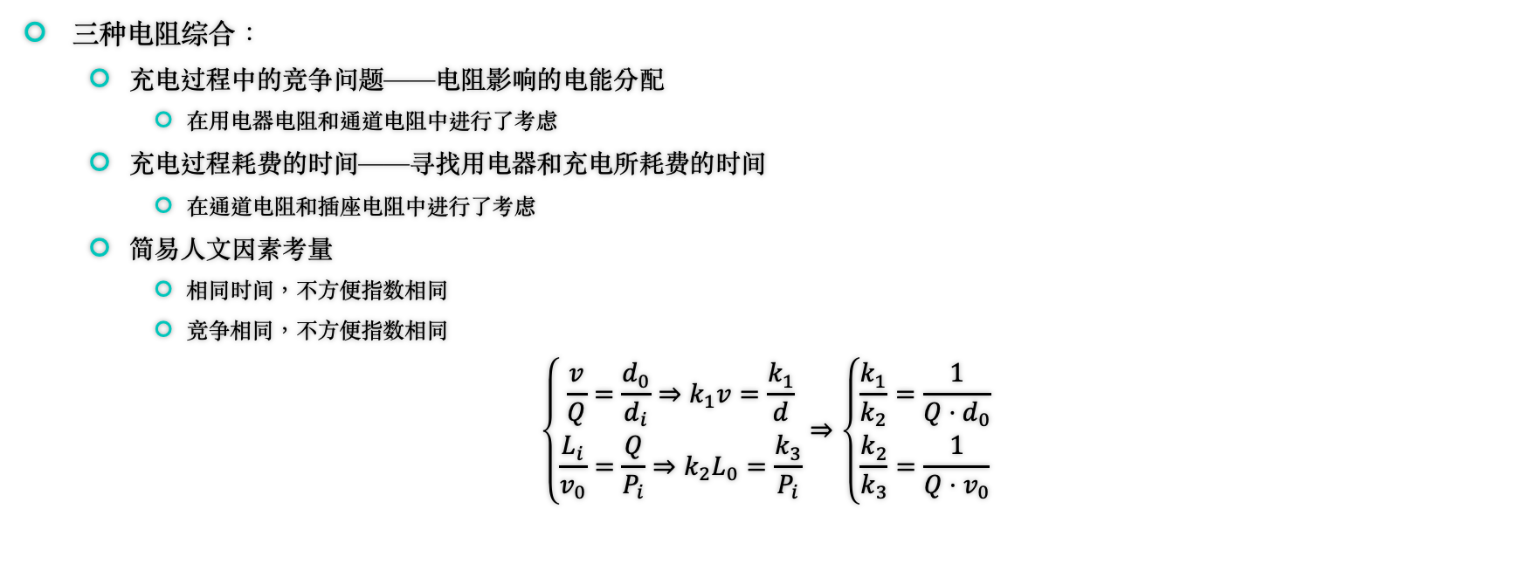
电阻子模型 – Pg. 13, 14
三种电阻综合：
充电过程中的竞争问题——电阻影响的电能分配
在用电器电阻和通道电阻中进行了考虑
充电过程耗费的时间——寻找用电器和充电所耗费的时间
在通道电阻和插座电阻中进行了考虑
简易人文因素考量
相同时间，不方便指数相同
竞争相同，不方便指数相同
$$\left\{\begin{aligned}\frac{v}{Q}=\frac{d_{0}}{d_{i}}⇒k_{1}v=\frac{k_{1}}{d} \\ \frac{L_{i}}{v_{0}}=\frac{Q}{P_{i}}⇒k_{2}L_{0}=\frac{k_{3}}{P_{i}}\end{aligned}\right.⇒\left\{\begin{aligned}\frac{k_{1}}{k_{2}}=\frac{1}{Q⋅d_{0}} \\ \frac{k_{2}}{k_{3}}=\frac{1}{Q⋅v_{0}}\end{aligned}\right.$$

Slide 30
电阻子模型 – 值得学习的地方
将一个大的问题拆成小的问题，然后考虑小问题之间的联系
如同主模型，将物理电路和现实问题进行类比，利用现成的公式去推导模型

Slide 31
净成本子模型 – Pg. 14-17
阻值计算问题
考虑复杂的电路如何求出阻值最优解的过程

Slide 32
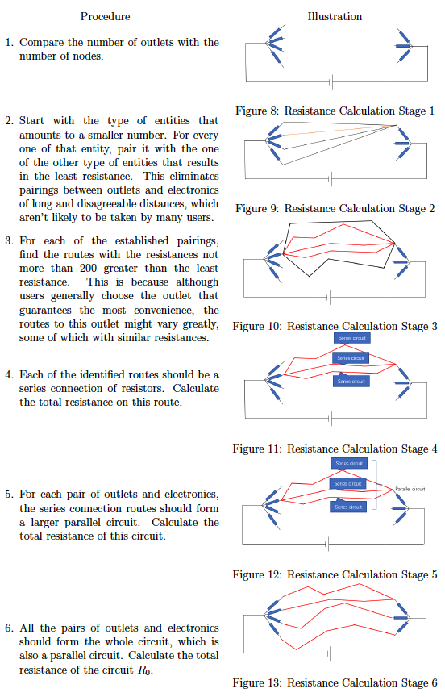
净成本子模型 – Pg. 14-17

Slide 33

净成本子模型 – Pg. 14-17
潜在盈利计算
随着人数的上升盈利的增长率会降低
潜在盈利有显然的上限
$$C=\frac{CE}{CS}⋅\left[1−\frac{1}{1+\exp\left(k⋅I\right)}\right]$$

Slide 34
净成本子模型 – 值得学习的地方
通过陈述/模拟过程来演示这个公式的推导过程，浅显易懂

Slide 35

“十年之后”子模型 – Pg. 17
直接利用模型前讨论的结论（正比）$k_{i}∝E_{i}$

Slide 36
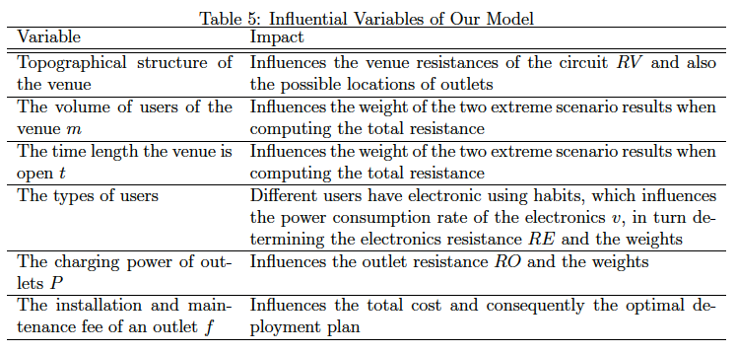
模型应用 – Pg. 17-19
对变量进行分析：
拓扑图
用户人数
时间
用户类型
插座功率
费用常数

Slide 37
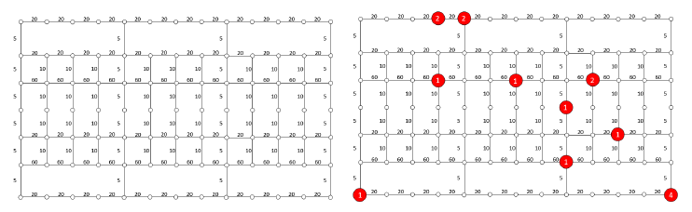
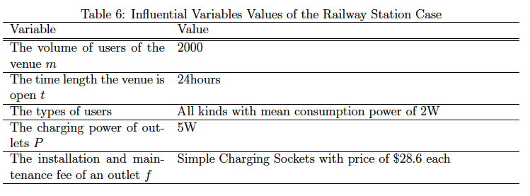
模型应用 – Pg. 17-19
上海虹桥火车站案例
变量取值
模型结论
10年$987电费，$458维护费，$2749总盈利

Slide 38
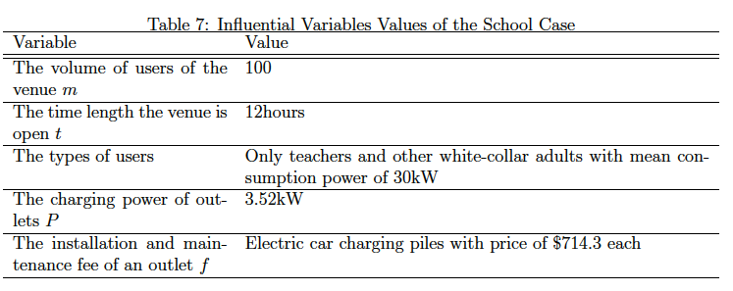
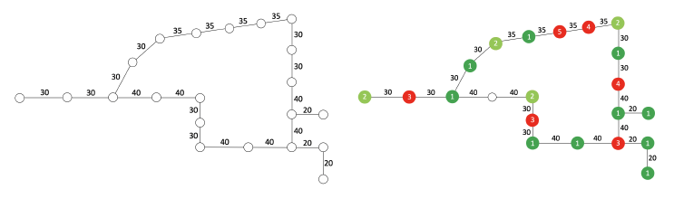
模型应用 – Pg. 17-19
学校案例分析（匿名性）
变量取值
模型结论
10年$62151电费，$28571维护费

Slide 39
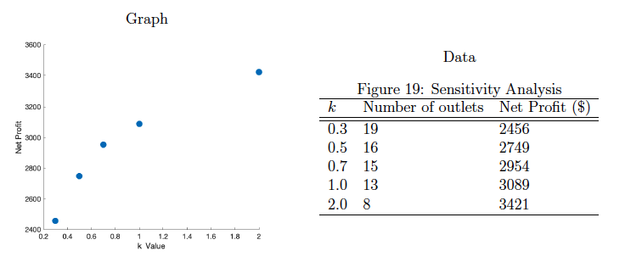
敏感度分析 – Pg. 19, 20
“十年之后”子模型的常数变化的影响（“拉长”程度）

Slide 40
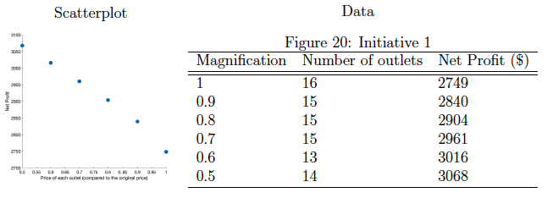
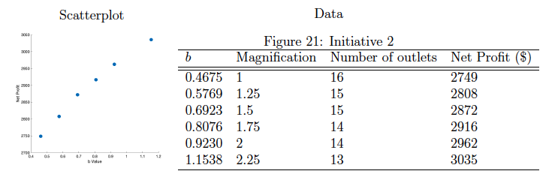
建议 – Pg. 20, 21
政府提供插座补贴（以不同的比例），提升盈利
倡导购买电动汽车，提升用户基数，使潜在盈利尽可能接近最大值

Slide 41
建议 – 值得学习的地方
将数学化的模型“文学化”，显而易见的提供定性的解释
提供数据和图表来客观的表现影响

Slide 42
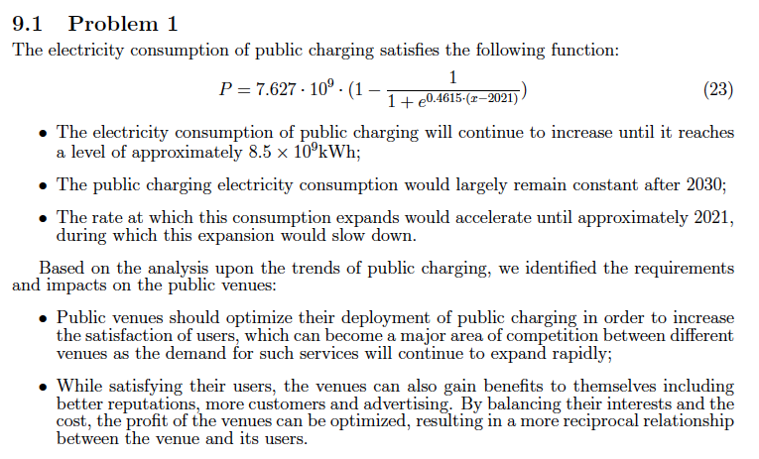
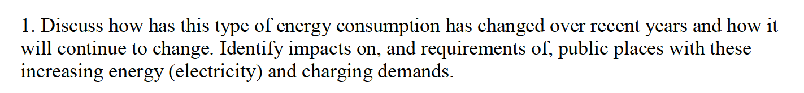
结论 – Pg. 21, 22
将问题的多个小问所需要的“直接结论”点明——以Prob. 1为例

Slide 43
优缺点分析 – Pg. 22
优点
缺点
数据十分客观，容易获取
将大量的因素都考虑进去
基于物理学模型类比进行分析
计算过程十分简易
通过案例分析来证明模型的逻辑正确性
并没有分析场馆之间的竞争因素
结论并没有现实数据进行验证
只使用了简单的Logistic模型，考虑的因素不足

Slide 44
说在最后
本次论文研读复现的资料均在GitHub https://github.com/stOOrz-Maths/2019_HiMCM_A_10005 上开源，欢迎大家查看。
stOOrz讨论组GitHub链接 https://github.com/stOOrz-Maths，欢迎关注。
stOOrz讨论组Discord连接https://discord.gg/GjKDKh3G，欢迎加入（Students Only)。
欢迎大家加入stOOrz讨论组微信群参与科学相关的讨论（Students Only）！

Slide 45
谢谢大家
stOOrz – Science. Mind. feat. 上海市实验学校 数学建模社
stOOrz – EasonSYC / stOOrz – CrisperDong
2022.03.31

